Slide 1

新媒體時代KOL影響力分析

Slide 2

主題介紹
研究背景
研究對象
在新媒體時代，美食KOL已成為品牌行銷的重要管道，其影響力與日俱增。透過數據分析，我們將深入了解社群生態。
本次聚焦於兩個深具影響力的美食KOL：「Solo 玩樂指南」與「大食女 in Wonderland」，透過多維度分析，為品牌打造最加投放選擇。
我們將從觀看數、粉絲數、互動數比較三面向，剖析這兩個美食KOL的表現，為廣告主提供最具價值的合作建議。

Slide 3
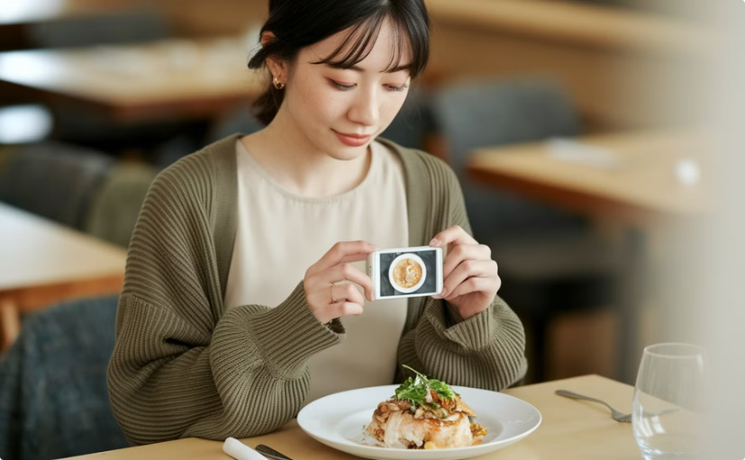

KOL介紹
大食女 in Wonderland(IG:iamteresa0424)
Solo 玩樂指南(IG:solo_guide)
美食探索家，專注分享台灣各地美食體驗與餐廳評鑑
生活風格達人，以獨特視角分享美食與生活品味

Slide 4

資料源介紹與蒐集規劃
資料源
蒐集規劃
IG 、 Youtube 、 TIKTOK（影片觀看次數、按讚數、互動數據等）。
利用爬蟲程式定期抓取資料，備份為文字檔，同步存入資料庫。
資料處理
設計資料清洗與整合流程，解決格式不一致等問題。

Slide 5
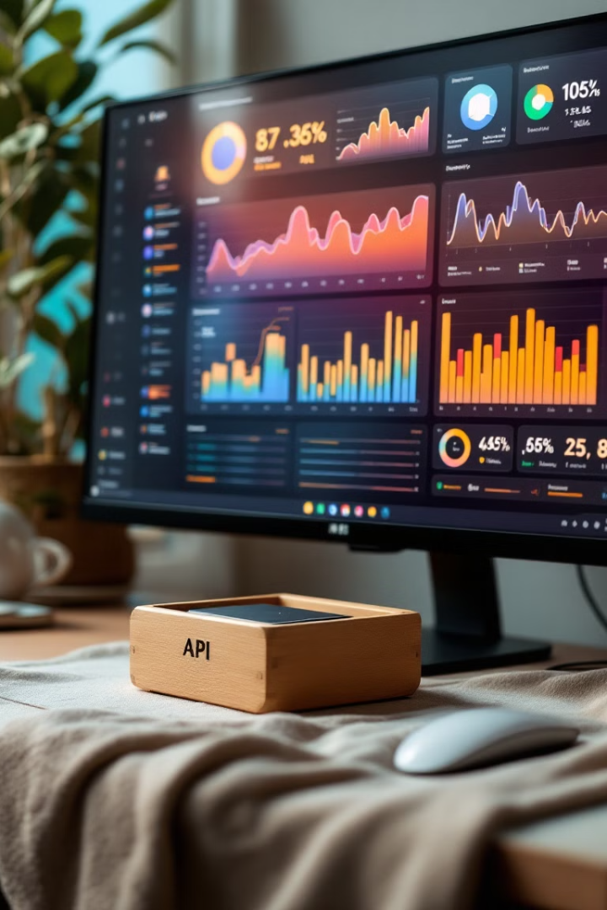




任務分工與系統架構
爬蟲程式設計
API架設(JAY)
每位成員負責一支爬蟲程式，設置關鍵字變數。
搭建API，提供即時數據查詢，確保與資料庫直接連結。
GCP異地備援(Hank)
資料&視覺化(Alan)
建置備援環境與資料庫
以JavaScript設計前端圖表網頁，即時呈現分析結果、簡報製作。

Slide 6
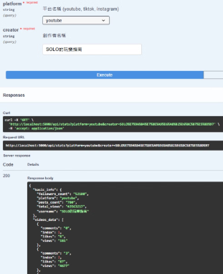
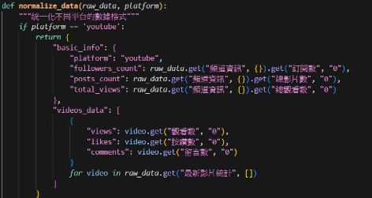
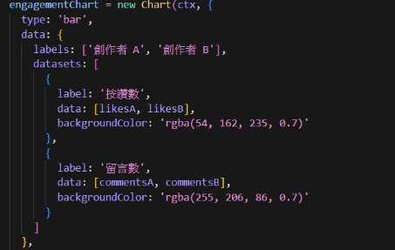
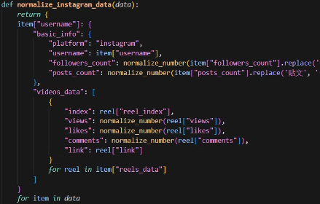
JAY 技術挑戰與解決方案
TikTok爬蟲突破
前端與api整合
備份的重要性

Slide 7
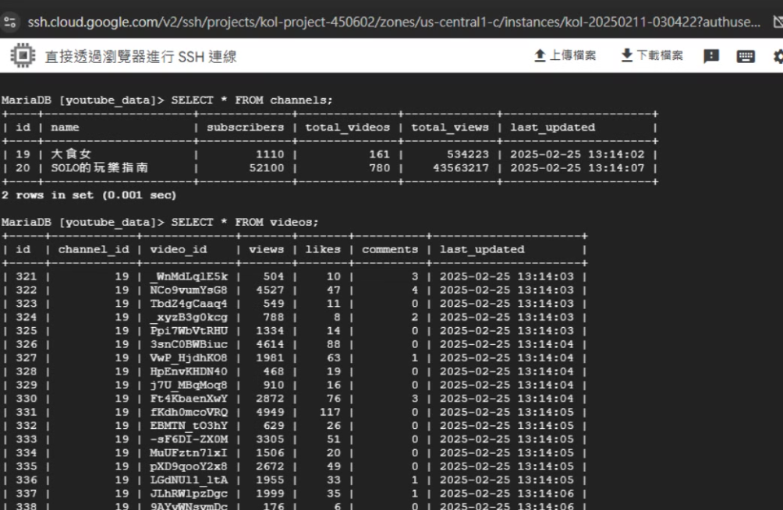
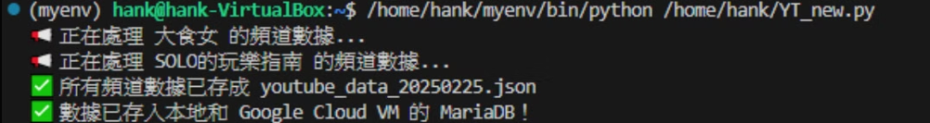
HANK 技術挑戰與解決方案
遇到的技術困難：
開發環境的建置安裝以及
雲端伺服器的連線設定。
解決方案與過程：
與組員討論，釐清每個技術環節後
優化整個流程。

Slide 8
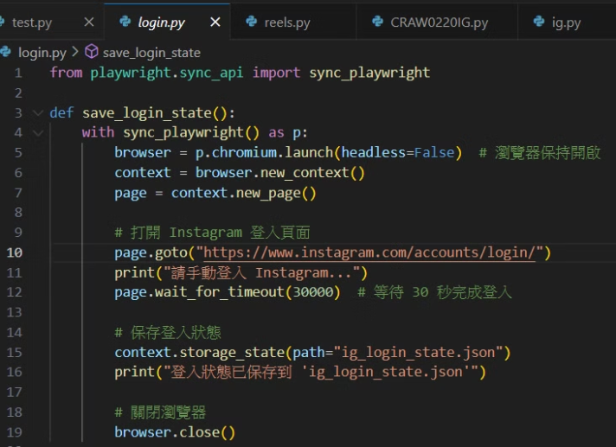
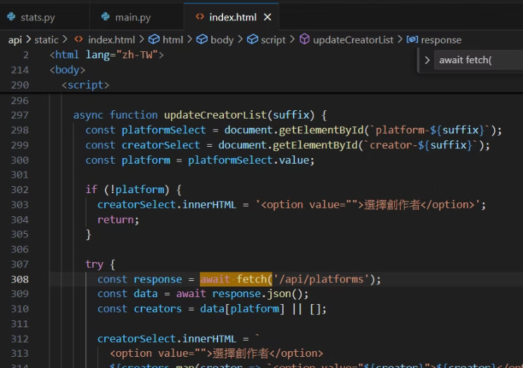
ALAN技術挑戰與解決方案
ＩＧ的爬蟲阻擋
前端後端的串接
版控的重要性

Slide 9


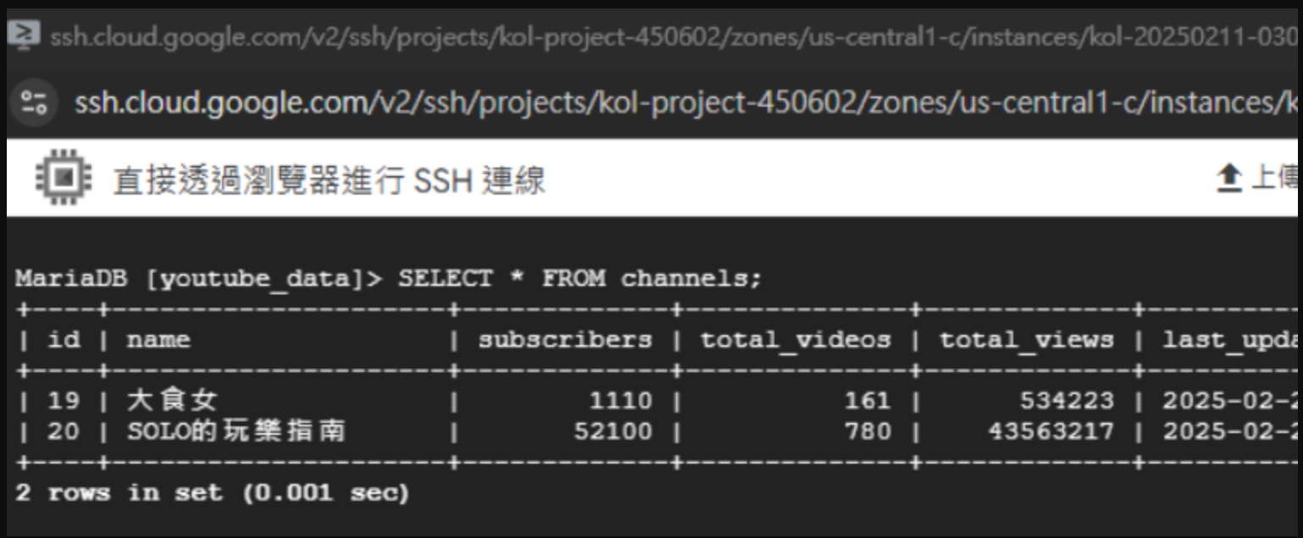

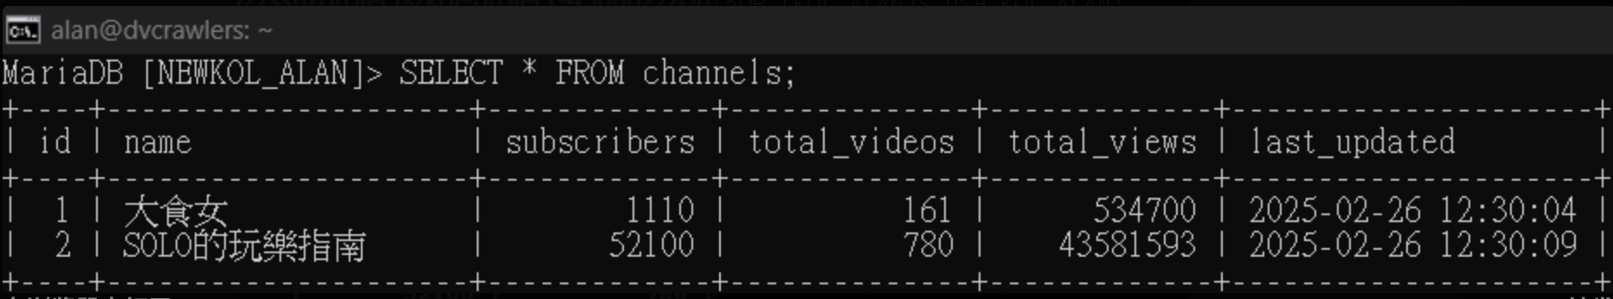
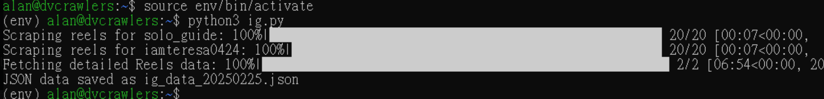
爬蟲機與異地備援規劃執行
爬蟲機操作部署
團隊成員依標準作業流程進行爬蟲程式部署，採用Linux系統排程(Crontab)設定自動化執行週期，確保資料採集的持續性與穩定性。
多重資料備份機制
採雙軌備份策略：將原始資料以結構化JSON格式存檔，同時透過資料庫主機進行異步複寫，確保資料完整性與即時性。
雲端異地備援建置
運用Google Cloud Platform建構異地備援環境，設置自動容錯機制與負載平衡，透過定期備份與即時同步確保系統高可用性(HA)與資料安全。

Slide 10

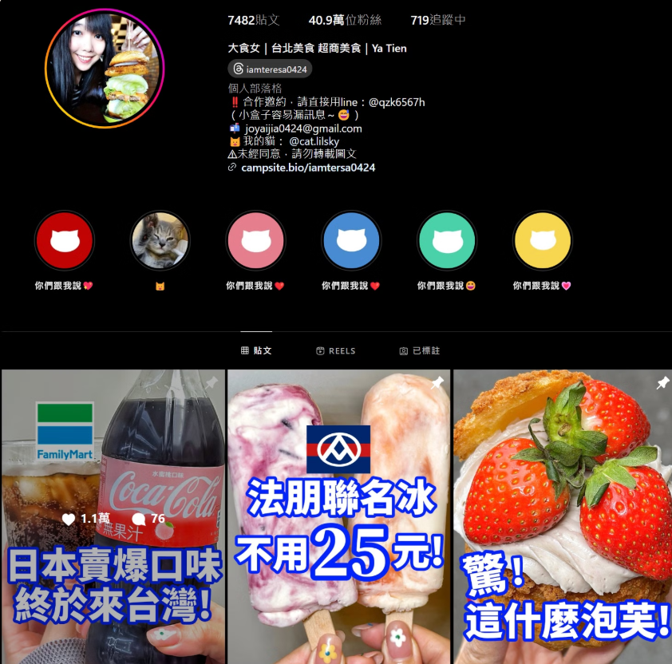
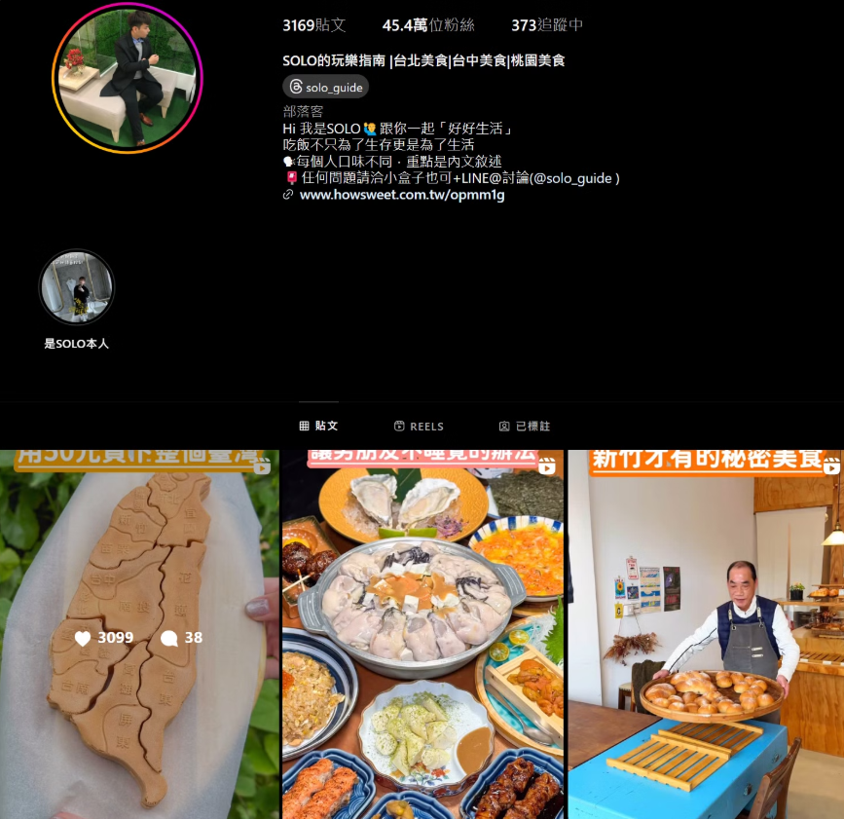
Demo 視覺化分析
即時數據儀表板 : http://dragonofkol.ddns.net:5000/

Slide 11
分析結果說明
數據視覺化
分析重點
建議
利用圖表對比兩位KOL的粉絲成長、互動率。
探討數據差異，分析影響互動率的關鍵因素。
根據數據提供合作建議，推薦適合廣告主的投放對象，提出內容調整與行銷策略建議。

Slide 12


系統應用與效益
提升營銷效率 優化投資報酬
透過數據分析降低投放成本，提高廣告效益。
即時監測活動成效，動態調整行銷策略。
透過系統化管理與分析，協助品牌建立更有效的網紅行銷策略。

Slide 13

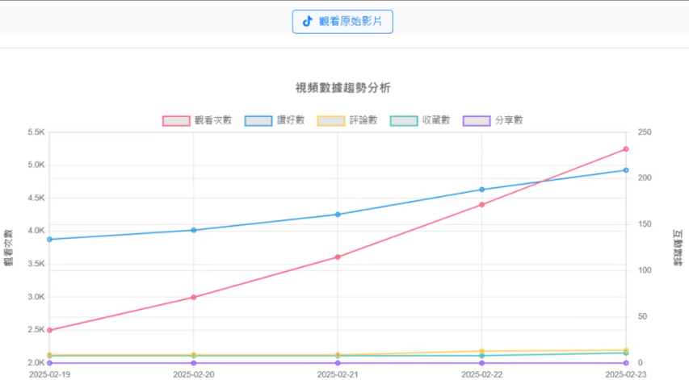
結論與未來展望
1
成果總結
2
系統優勢
成功建立KOL影響力分析系統，為廣告主提供精準投放建議。
實現數據即時分析、視覺化呈現，具備高可靠性和擴展性。
3
未來發展
持續優化分析模型(影片成長率)，提供更全面的市場洞察。

Slide 14
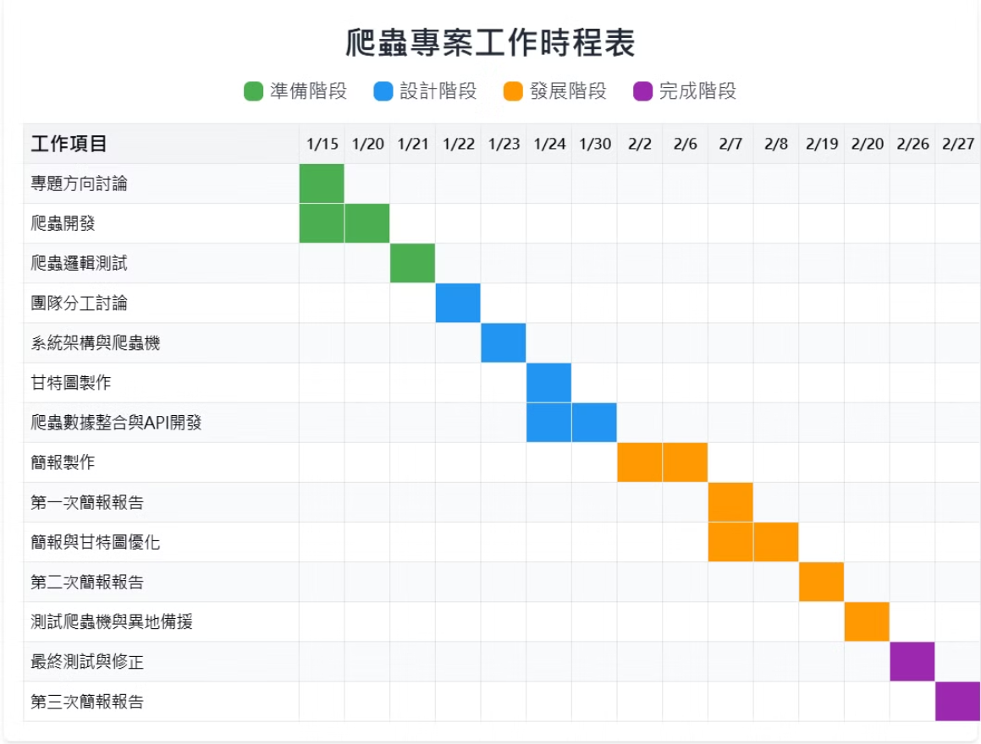
工作時程

Slide 15



Thank You
Gratitude
Collaboration
Future
For your attention and support
For working together
For new opportunities ahead

